Slide 1
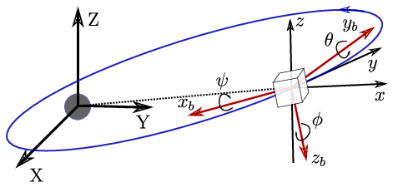
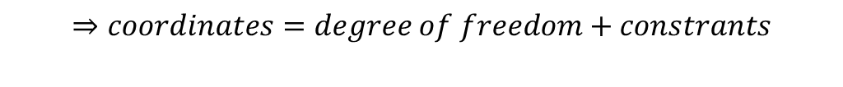
Course I: Kinematics: Describing the Motions of spacecraft
1. Performed Attitude Method
The orientation of the body frame with respect to the reference frame is given by satellite's attitude.
This orientation is represented by a proper orthogonal matrix called as rotation matrix or attitude matrix.
A minimum of three coordinates is required to describe the relative angular displacement between two reference frames.
$$⇒coordinates=degree of freedom+constrants$$

Slide 2
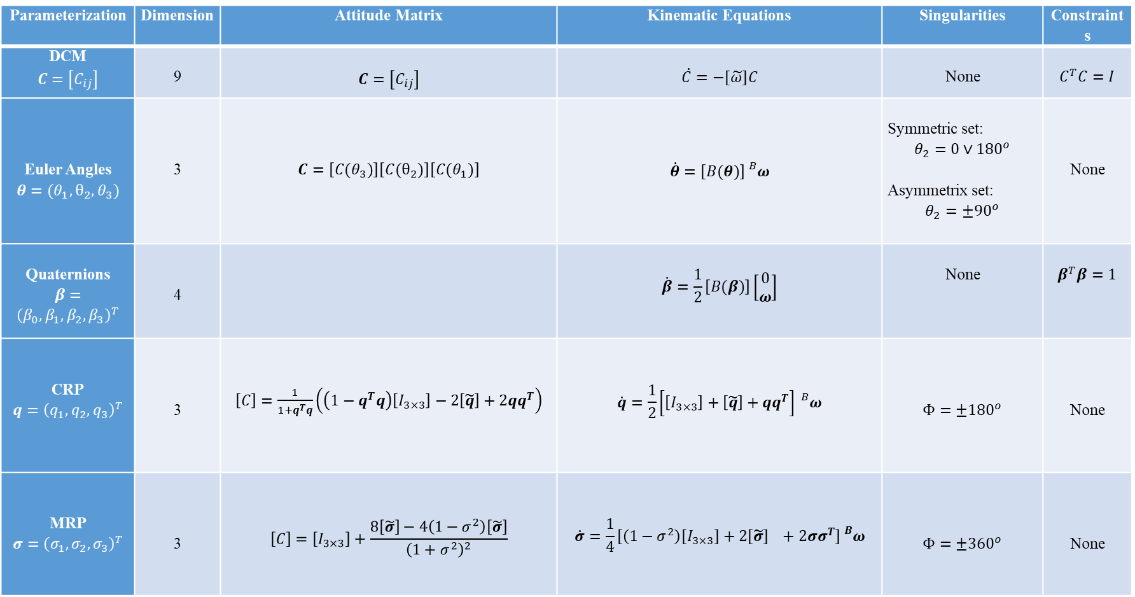
Course I: Kinematics: Describing the Motions of spacecraft
Parameterization | Dimension | Attitude Matrix | Kinematic Equations | Singularities | Constraints
DCM $$C=\left[C_{ij}\right]$$ | 9 | $$C=\left[C_{ij}\right]$$ | $$\dot{C}=−\left[\tilde{ω}\right]C$$ | None | $$C^{T}C=I$$
Euler Angles $$θ=(θ_{1},θ_{2},θ_{3})$$ | 3 | $$C=\left[C(θ_{3})\right]\left[C(θ_{2})\right]\left[C(θ_{1})\right]$$ | $$\dot{θ}=\left[B(θ)\right]{}_{}^{B}ω$$ | Symmetric set: $$θ_{2}=0∨{180}^{o}$$ Asymmetrix set: $$θ_{2}=±{90}^{o}$$ | None
Quaternions $$β=$$ $${\left(β_{0},β_{1},β_{2},β_{3}\right)}^{T}$$ | 4 |  | $$\dot{β}=\frac{1}{2}\left[B(β)\right]\left[\begin{matrix}0 \\ ω\end{matrix}\right]$$ | None | $$β^{T}β=1$$
CRP $$q={\left(q_{1},q_{2},q_{3}\right)}^{T}$$ | 3 | $\left[C\right]=\frac{1}{1+q^{T}q}\left(\left(1−q^{T}q\right)\left[I_{3×3}\right]−2\left[\tilde{q}\right]+2qq^{T}\right)$ | $$\dot{q}=\frac{1}{2}\left[\left[I_{3×3}\right]+\left[\tilde{q}\right]+qq^{T}\right]{}_{}^{B}ω$$ | $$Φ=±{180}^{o}$$ | None
MRP $$σ={\left(σ_{1},σ_{2},σ_{3}\right)}^{T}$$ | 3 | $$\left[C\right]=\left[I_{3×3}\right]+\frac{8\left[\tilde{σ}\right]−4\left(1−σ^{2}\right)\left[\tilde{σ}\right]}{{\left(1+σ^{2}\right)}^{2}}$$ | $$\dot{σ}=\frac{1}{4}\left[\left(1−σ^{2}\right)\left[I_{3×3}\right]+2\left[\tilde{σ}\right] +2σσ^{T}\right]{}_{}^{B}ω$$ | $$Φ=±{360}^{o}$$ | None

Slide 3
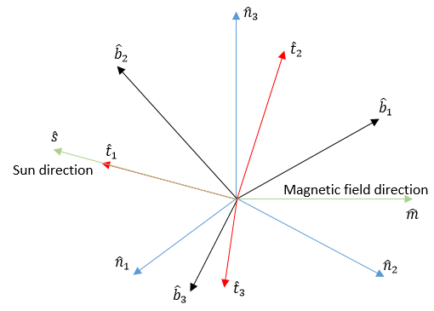
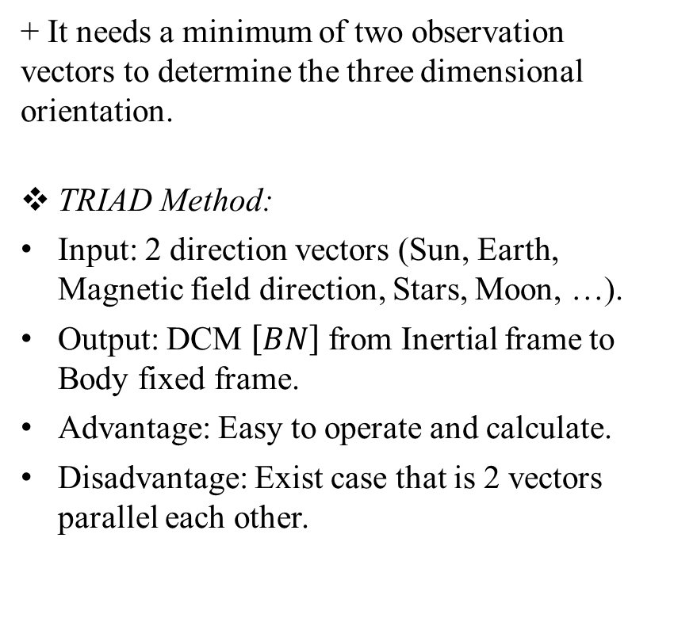
Course I: Kinematics: Describing the Motions of spacecraft
2. Attitude Determination:
+ It needs a minimum of two observation vectors to determine the three dimensional orientation.
TRIAD Method:
Input: 2 direction vectors (Sun, Earth, Magnetic field direction, Stars, Moon, …).
Output: DCM $\left[BN\right]$ from Inertial frame to Body fixed frame.
Advantage: Easy to operate and calculate.
Disadvantage: Exist case that is 2 vectors parallel each other.

Slide 4
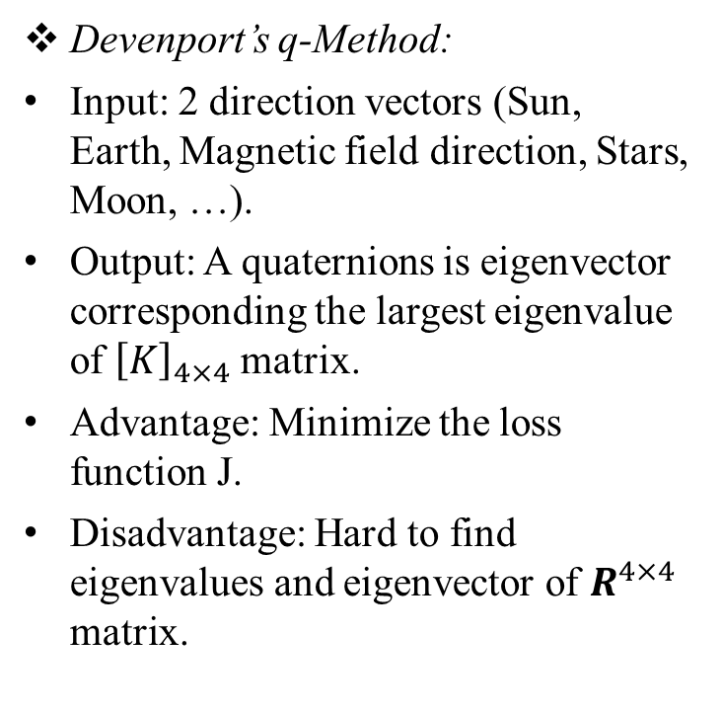
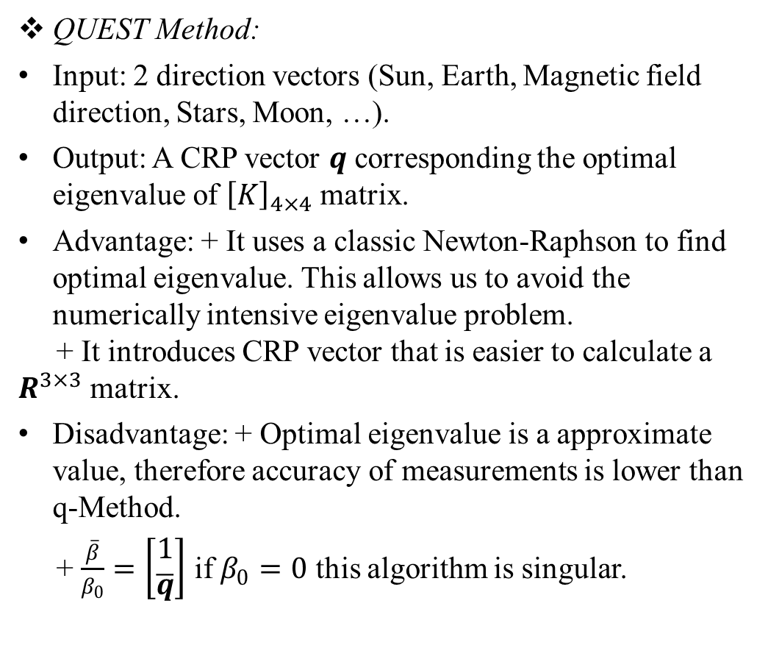
Course I: Kinematics: Describing the Motions of spacecraft
Wahba’s Problem:
+ Evaluate the measurements by loss function: $J\left(\left[\overline{B}N\right]\right)=\frac{1}{2}\sum_{k=1}^{N}{ω_{k}{\left|{}_{}^{B}{{\hat{v}}_{k}−\left[\overline{B}N\right]{}_{ }^{N}{{\hat{v}}_{k}}}\right|}^{2}}$
Devenport’s q-Method:
Input: 2 direction vectors (Sun, Earth, Magnetic field direction, Stars, Moon, …).
Output: A quaternions is eigenvector corresponding the largest eigenvalue of ${\left[K\right]}_{4×4}$ matrix.
Advantage: Minimize the loss function J.
Disadvantage: Hard to find eigenvalues and eigenvector of $R^{4×4}$ matrix.
QUEST Method:
Input: 2 direction vectors (Sun, Earth, Magnetic field direction, Stars, Moon, …).
Output: A CRP vector $q$ corresponding the optimal eigenvalue of ${\left[K\right]}_{4×4}$ matrix.
Advantage: + It uses a classic Newton-Raphson to find optimal eigenvalue. This allows us to avoid the numerically intensive eigenvalue problem.
+ It introduces CRP vector that is easier to calculate a $R^{3×3}$ matrix.
Disadvantage: + Optimal eigenvalue is a approximate value, therefore accuracy of measurements is lower than q-Method.
+ $\frac{\overline{β}}{β_{0}}=\left[\begin{matrix}1 \\ \overline{q}\end{matrix}\right]$ if $β_{0}=0$ this algorithm is singular.

Slide 5
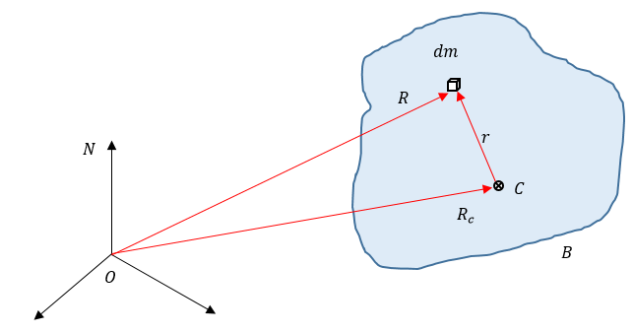
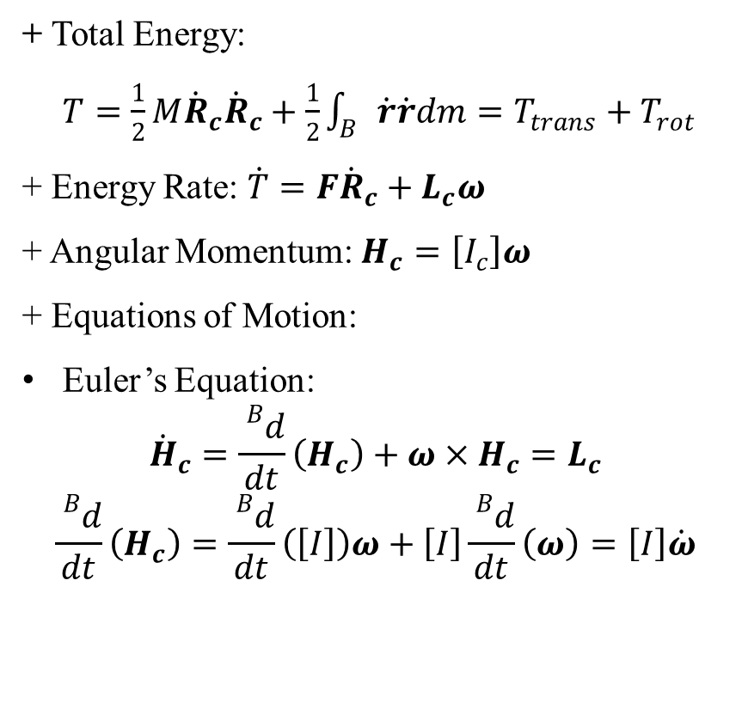
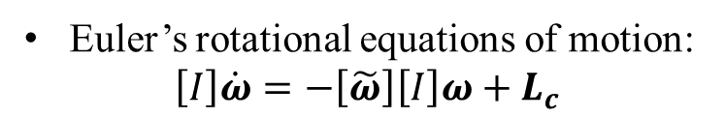
Course II: Kinetics: Study Spacecraft Motion
1. Rigid Body Dynamics:
+ Total Energy:
$T=\frac{1}{2}M{\dot{R}}_{c}{\dot{R}}_{c}+\frac{1}{2}\int_{B}{\dot{r}\dot{r}dm}=T_{trans}+T_{rot}$
+ Energy Rate: $\dot{T}=F{\dot{R}}_{c}+L_{c}ω$
+ Angular Momentum: $H_{c}=\left[I_{c}\right]ω$
+ Equations of Motion:
Euler’s Equation:
$${\dot{H}}_{c}=\frac{{}_{}^{B}d}{dt}\left(H_{c}\right)+ω×H_{c}=L_{c}$$
$$\frac{{}_{}^{B}d}{dt}\left(H_{c}\right)=\frac{{}_{}^{B}d}{dt}\left(\left[I\right]\right)ω+\left[I\right]\frac{{}_{}^{B}d}{dt}\left(ω\right)=\left[I\right]\dot{ω}$$
Euler’s rotational equations of motion:
$$\left[I\right]\dot{ω}=−\left[\tilde{ω}\right]\left[I\right]ω+L_{c}$$

Slide 6
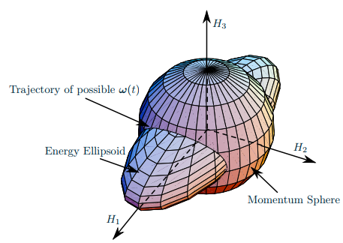
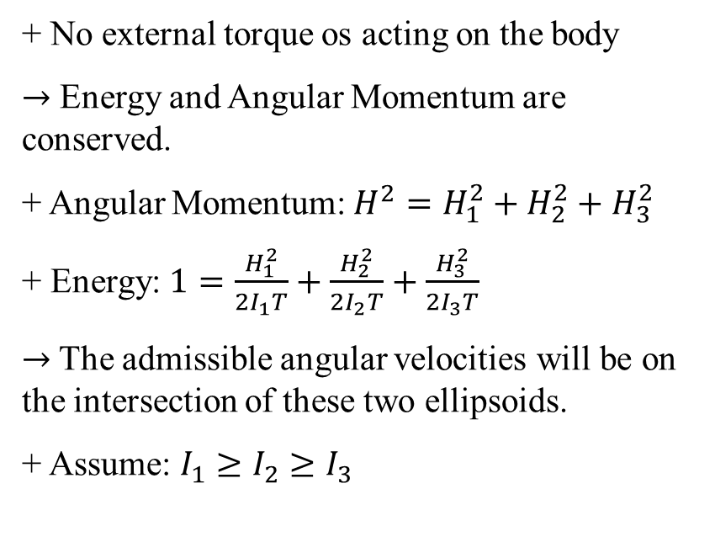
Course II: Kinetics: Study Spacecraft Motion
2. Momentum/Energy Surface:
+ No external torque os acting on the body
$→$ Energy and Angular Momentum are conserved.
+ Angular Momentum: $H^{2}=H_{1}^{2}+H_{2}^{2}+H_{3}^{2}$
+ Energy: $1=\frac{H_{1}^{2}}{2I_{1}T}+\frac{H_{2}^{2}}{2I_{2}T}+\frac{H_{3}^{2}}{2I_{3}T}$
$→$The admissible angular velocities will be on the intersection of these two ellipsoids.
+ Assume: $I_{1}≥I_{2}≥I_{3}$

Slide 7
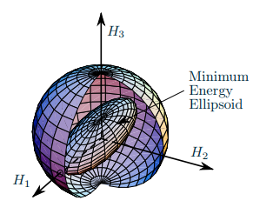
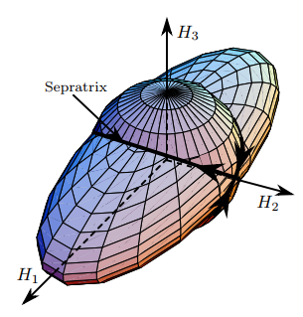
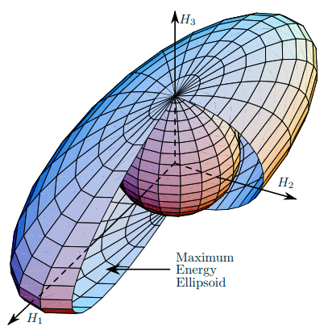
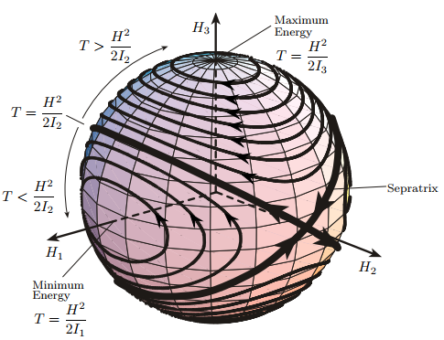
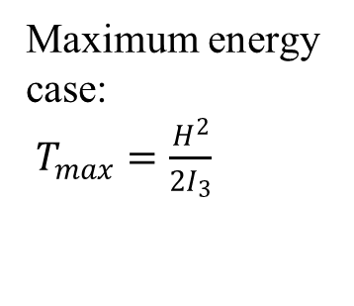
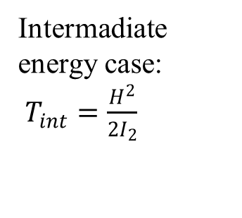
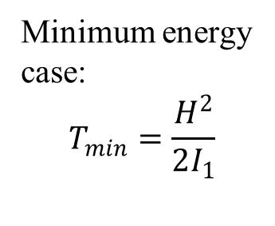
Course II: Kinetics: Study Spacecraft Motion
Minimum energy
case:
$$T_{min}=\frac{H^{2}}{2I_{1}}$$
Intermadiate energy case:
$T_{int}=\frac{H^{2}}{2I_{2}}$
Maximum energy
case:
$T_{max}=\frac{H^{2}}{2I_{3}}$
Family of energy ellipsoid and momentum sphere intersections.

Slide 8
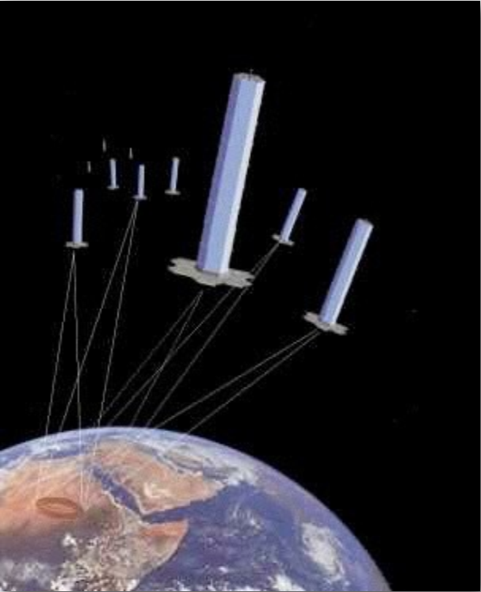
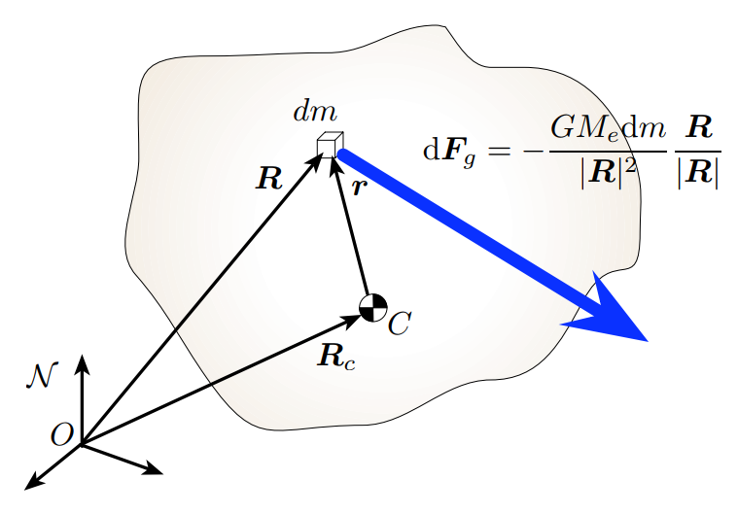
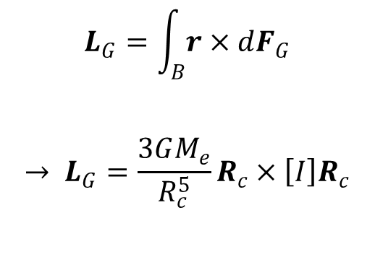
Course II: Kinetics: Study Spacecraft Motion
3. Gravity Gradient:
+ Because of gravity gradient, the “lower” parts of the body will be heavier than the “upper” parts.
+ The gravity gradient torque acting on the spacecraft is:
$$L_{G}=\int_{B}^{ }{r×dF_{G}}$$
$$→ L_{G}=\frac{3GM_{e}}{R_{c}^{5}}R_{c}×\left[I\right]R_{c}$$

Slide 9
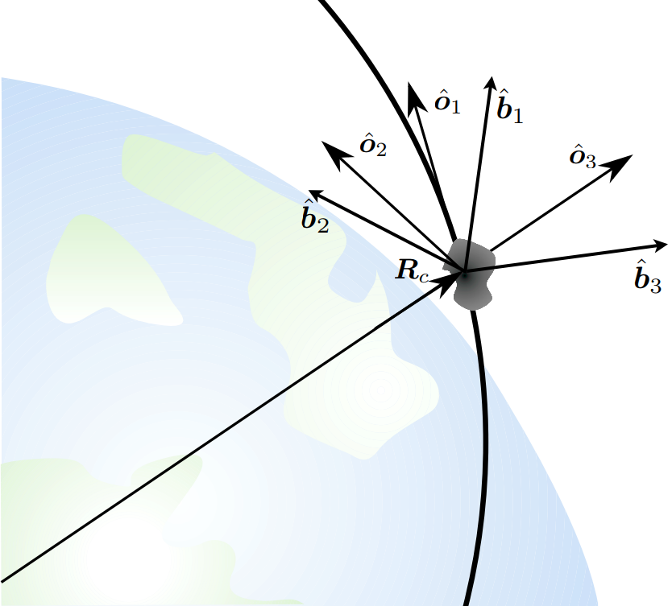
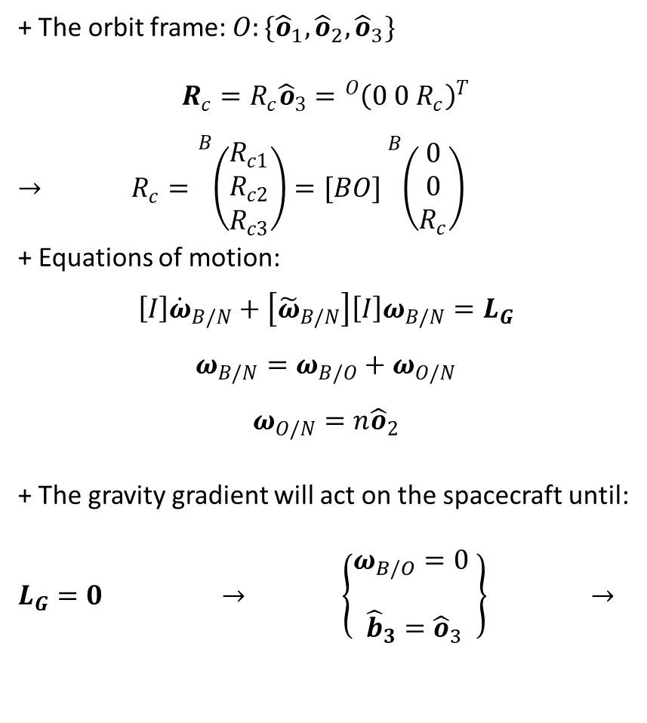
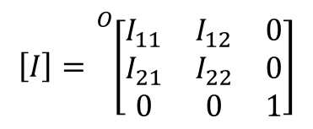
Course II: Kinetics: Study Spacecraft Motion
+ The orbit frame: $O:\{{\hat{o}}_{1},{\hat{o}}_{2},{\hat{o}}_{3}\}$
$$R_{c}=R_{c}{\hat{o}}_{3}={}_{ }^{O}{{\left(0 0 R_{c}\right)}^{T}}$$
$→$ $R_{c}={}_{ }^{B}{\left(\begin{matrix}R_{c1} \\ R_{c2} \\ R_{c3}\end{matrix}\right)}=[BO]{}_{ }^{B}{\left(\begin{matrix}0 \\ 0 \\ R_{c}\end{matrix}\right)}$
+ Equations of motion:
$$\left[I\right]{\dot{ω}}_{B/N}+\left[{\tilde{ω}}_{B/N}\right]\left[I\right]ω_{B/N}=L_{G}$$
$$ω_{B/N}=ω_{B/O}+ω_{O/N}$$
$$ω_{O/N}=n{\hat{o}}_{2}$$
+ The gravity gradient will act on the spacecraft until:
$L_{G}=0$ $→ \left\{\begin{matrix}ω_{B/O}=0 \\ \\ {\hat{b}}_{3}={\hat{o}}_{3}\end{matrix}\right\}$ $→$
$$\left[I\right]={}_{ }^{O}{\left[\begin{matrix}I_{11} & I_{12} & 0 \\ I_{21} & I_{22} & 0 \\ 0 & 0 & 1\end{matrix}\right]}$$

Slide 10
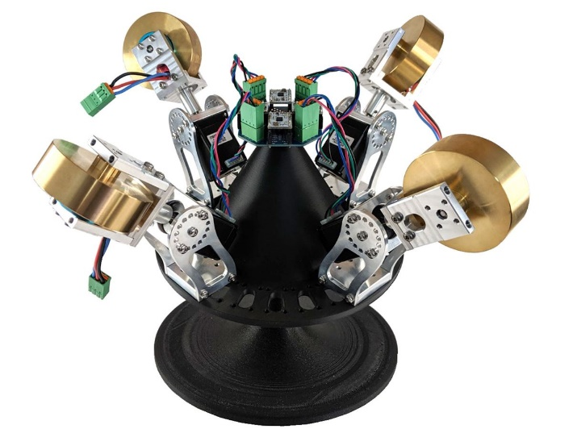
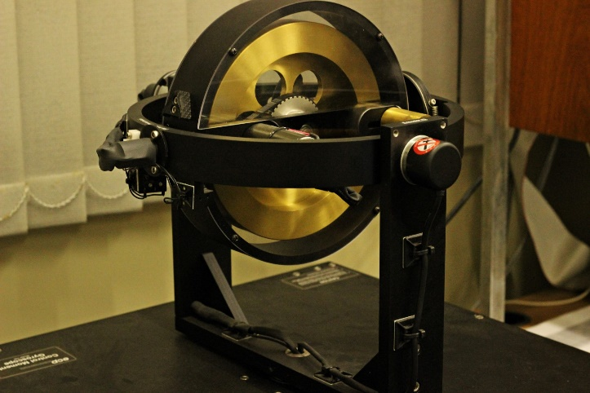
Course II: Kinetics: Study Spacecraft Motion
4. Control Moment Gyroscope (CMG):
+ CMG is combination of wheels and gimbals, it can change both speed of wheels and direction of angular momentum.

Slide 11
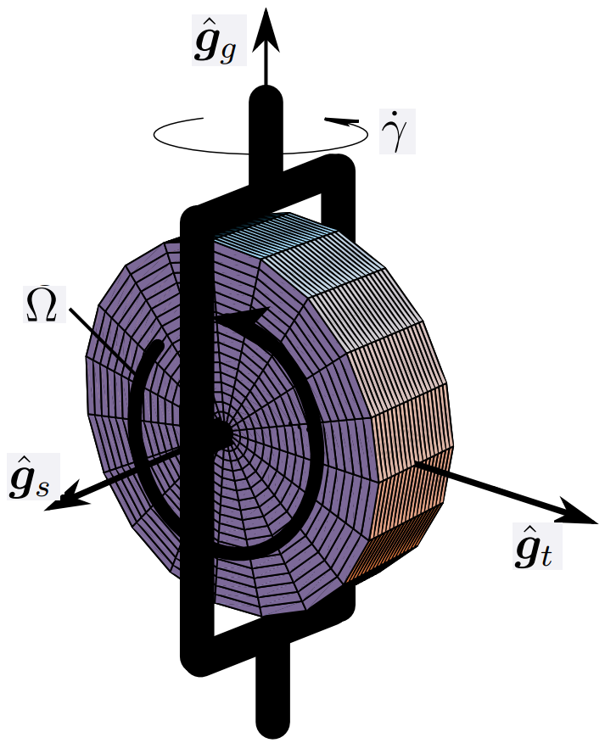
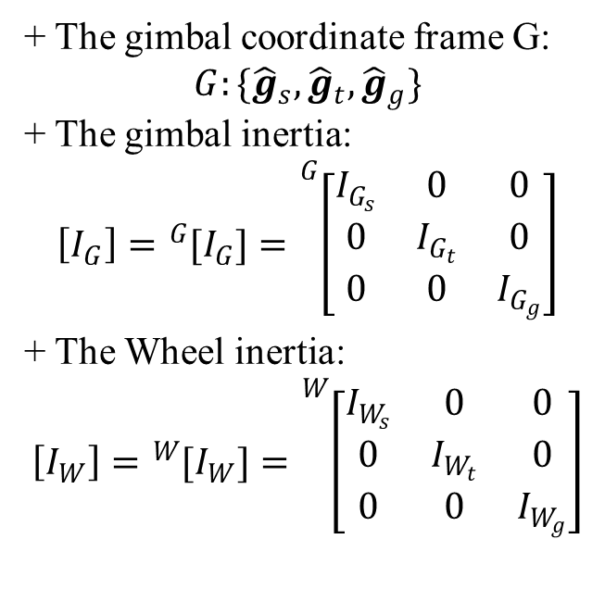
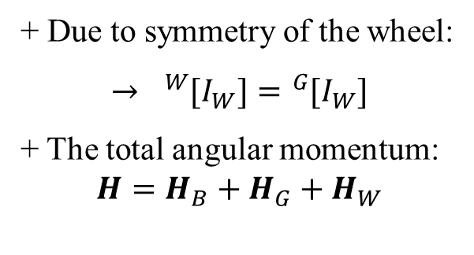
Course II: Kinetics: Study Spacecraft Motion
+ The gimbal coordinate frame G:
$$G:\{{\hat{g}}_{s},{\hat{g}}_{t},{\hat{g}}_{g}\}$$
+ The gimbal inertia:
$$\left[I_{G}\right]={}_{ }^{G}{[I_{G}]}={}_{ }^{G}{\left[\begin{matrix}I_{G_{s}} & 0 & 0 \\ 0 & I_{G_{t}} & 0 \\ 0 & 0 & I_{G_{g}}\end{matrix}\right]}$$
+ The Wheel inertia:
$$\left[I_{W}\right]={}_{ }^{W}{[I_{W}]}={}_{ }^{W}{\left[\begin{matrix}I_{W_{s}} & 0 & 0 \\ 0 & I_{W_{t}} & 0 \\ 0 & 0 & I_{W_{g}}\end{matrix}\right]}$$
+ Due to symmetry of the wheel:
$→$ ${}_{ }^{W}{[I_{W}]}={}_{ }^{G}{[I_{W}]}$
+ The total angular momentum:
$$H=H_{B}+H_{G}+H_{W}$$

Slide 12
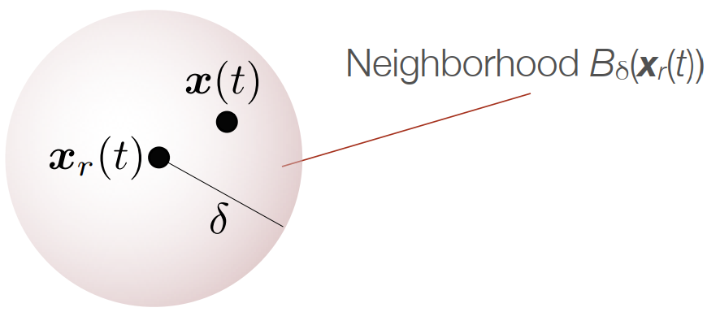
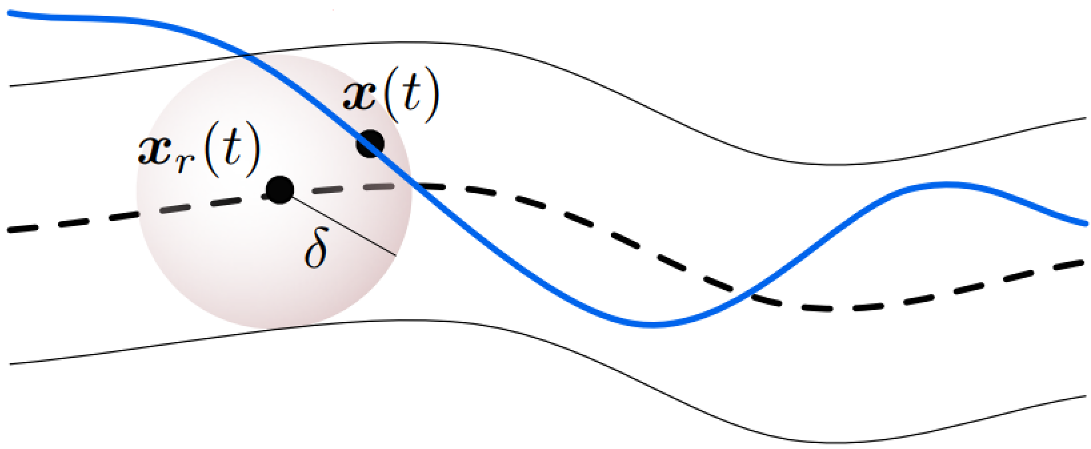
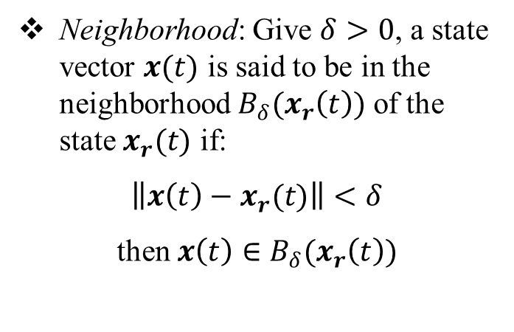
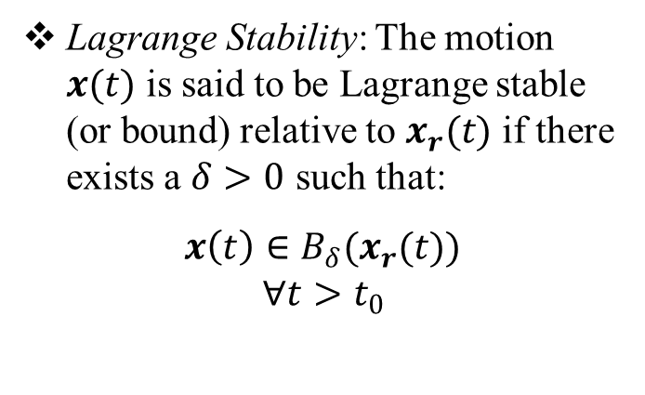
Course III: Control of Nonlinear Spacecraft Attitude Motion
1. Stability Definitions:
Neighborhood: Give $δ>0$, a state vector $x(t)$ is said to be in the neighborhood $B_{δ}(x_{r}\left(t\right))$ of the state $x_{r}(t)$ if:
$\left\|x\left(t\right)−x_{r}(t)\right\|<δ$
then $x\left(t\right)∈B_{δ}(x_{r}\left(t\right))$
Lagrange Stability: The motion $x(t)$ is said to be Lagrange stable (or bound) relative to $x_{r}(t)$ if there exists a $δ>0$ such that:
$x\left(t\right)∈B_{δ}(x_{r}(t))$
$$∀t>t_{0}$$

Slide 13
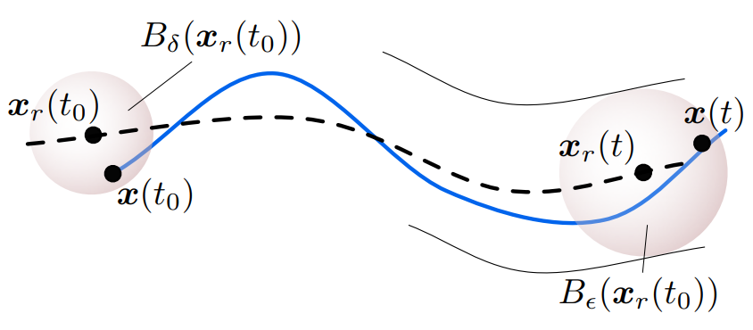
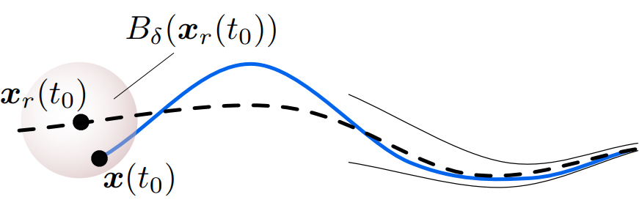
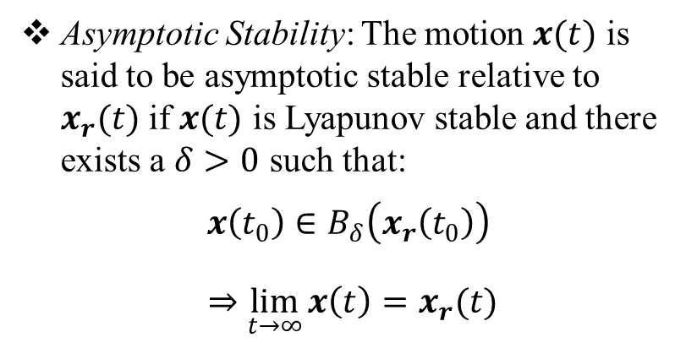
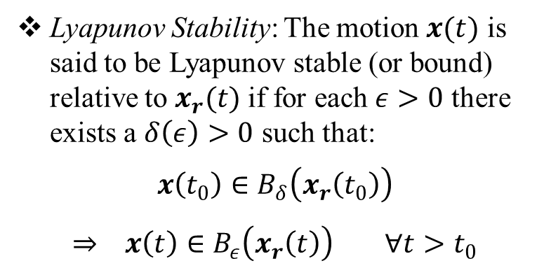
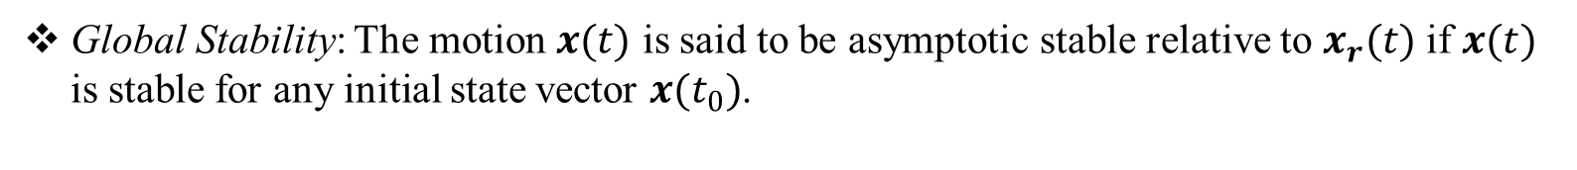
Course III: Control of Nonlinear Spacecraft Attitude Motion
Lyapunov Stability: The motion $x(t)$ is said to be Lyapunov stable (or bound) relative to $x_{r}(t)$ if for each $ε>0$ there exists a $δ\left(ε\right)>0$ such that:
$$x\left(t_{0}\right)∈B_{δ}\left(x_{r}\left(t_{0}\right)\right)$$
$$⇒ x\left(t\right)∈B_{ε}\left(x_{r}\left(t\right)\right) ∀t>t_{0}$$
Asymptotic Stability: The motion $x(t)$ is said to be asymptotic stable relative to $x_{r}(t)$ if $x(t)$ is Lyapunov stable and there exists a $δ>0$ such that:
$$x\left(t_{0}\right)∈B_{δ}\left(x_{r}\left(t_{0}\right)\right)$$
$$⇒\lim_{t→∞}{x\left(t\right)=x_{r}(t)}$$
Global Stability: The motion $x(t)$ is said to be asymptotic stable relative to $x_{r}(t)$ if $x(t)$ is stable for any initial state vector $x(t_{0})$.

Slide 14
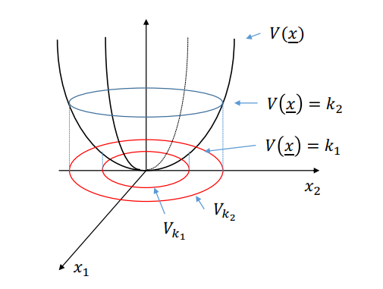
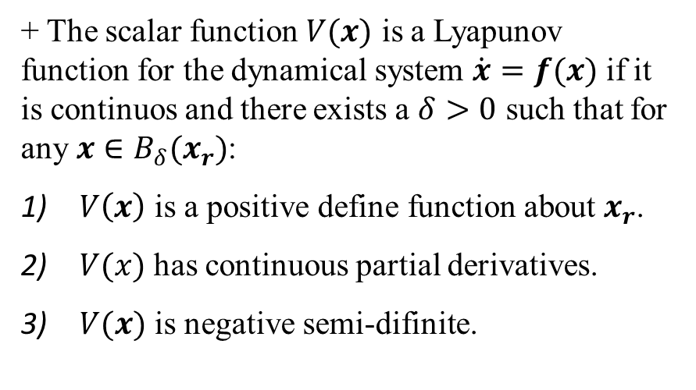
Course III: Control of Nonlinear Spacecraft Attitude Motion
2. Lyapunov Function:
+ The scalar function $V(x)$ is a Lyapunov function for the dynamical system $\dot{x}=f(x)$ if it is continuos and there exists a $δ>0$ such that for any $x∈B_{δ}(x_{r})$:
$V\left(x\right)$ is a positive define function about $x_{r}$.
$V(x)$ has continuous partial derivatives.
$V(x)$ is negative semi-difinite.

Slide 15
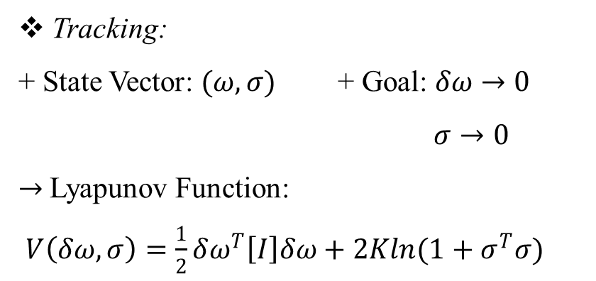
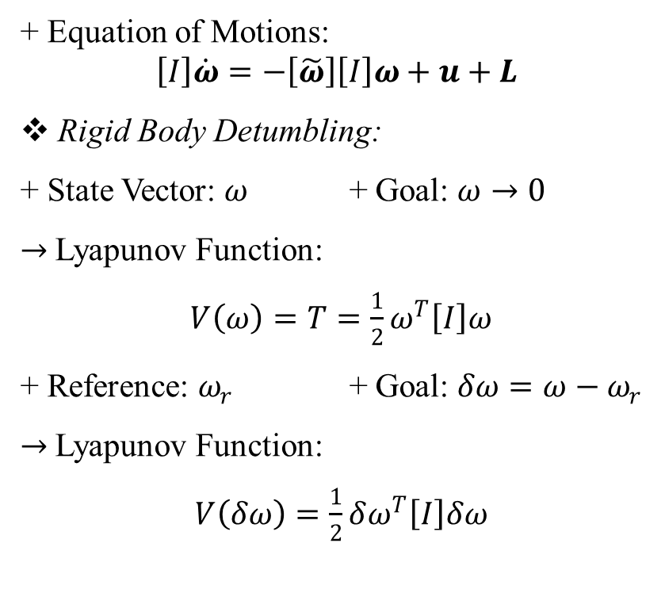
Course III: Control of Nonlinear Spacecraft Attitude Motion
3. Lyapunov Function for Difference Goal:
+ Equation of Motions:
$$\left[I\right]\dot{ω}=−\left[\tilde{ω}\right]\left[I\right]ω+u+L$$
Rigid Body Detumbling:
+ State Vector: $ω$ + Goal: $ω→0$
$→$Lyapunov Function:
$V\left(ω\right)=T=\frac{1}{2}ω^{T}\left[I\right]ω$
+ Reference: $ω_{r}$ + Goal: $δω=ω−ω_{r}$
$→$Lyapunov Function:
$V\left(δω\right)=\frac{1}{2}δω^{T}\left[I\right]δω$
Tracking:
+ State Vector: $(ω,σ)$ + Goal: $δω→0$
$σ→0$
$→$Lyapunov Function:
$V\left(δω,σ\right)=\frac{1}{2}δω^{T}\left[I\right]δω+2Kln(1+σ^{T}σ)$

Slide 16
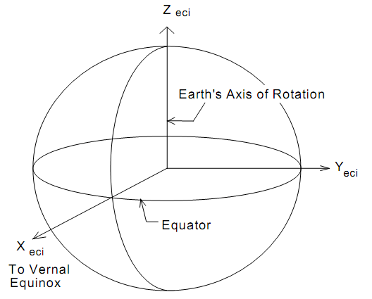
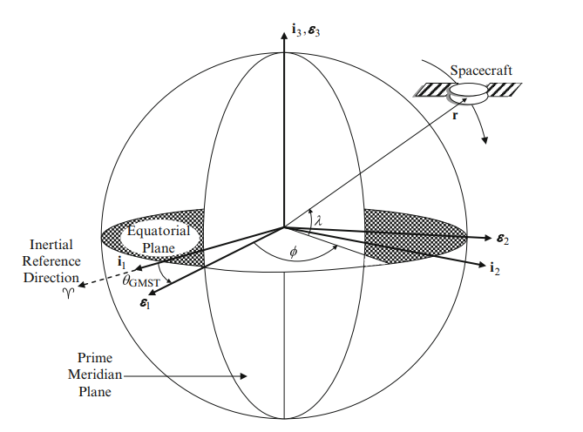
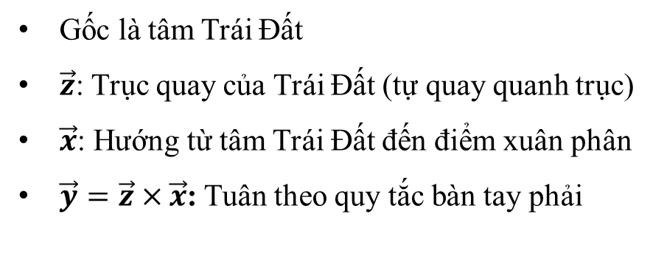
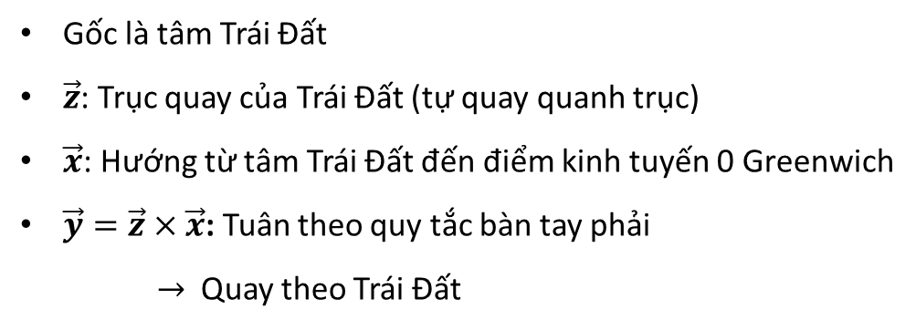
Hệ tọa độ biểu diễn quỹ đạo và tư thế
ECI (Earth Centred Inertial) Frame:
ECEF (Earth Centred Earth Fixed) Frame:
Gốc là tâm Trái Đất
$\vec{z}$: Trục quay của Trái Đất (tự quay quanh trục)
$\vec{x}$: Hướng từ tâm Trái Đất đến điểm xuân phân
$\vec{y}=\vec{z}×\vec{x}$: Tuân theo quy tắc bàn tay phải
Gốc là tâm Trái Đất
$\vec{z}$: Trục quay của Trái Đất (tự quay quanh trục)
$\vec{x}$: Hướng từ tâm Trái Đất đến điểm kinh tuyến 0 Greenwich
$\vec{y}=\vec{z}×\vec{x}$: Tuân theo quy tắc bàn tay phải
$→$Quay theo Trái Đất

Slide 17
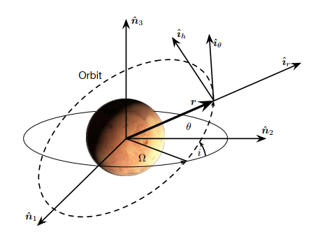
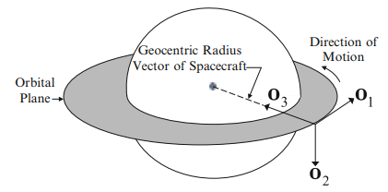
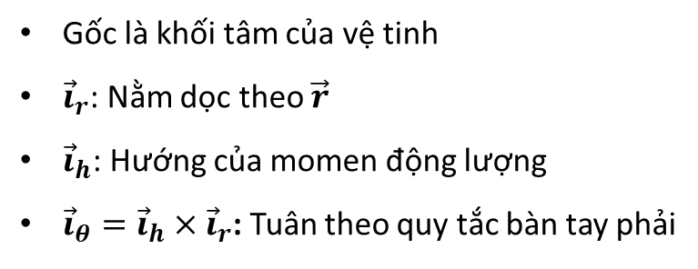

Hệ tọa độ biểu diễn quỹ đạo và tư thế
Hill Frame:
Local-vertical, Local-horizontal (LVLH) Frame:
Gốc là khối tâm của vệ tinh
${\vec{o}}_{3}$: Nằm dọc theo nadir vector chỉ hướng từ khối tâm vệ tinh tới tâm Trái Đất
${\vec{o}}_{2}$: Ngược hướng vector vận tốc góc
${\vec{o}}_{1}={\vec{o}}_{2}×{\vec{o}}_{3}$: Tuân theo quy tắc bàn tay phải
Gốc là khối tâm của vệ tinh
${\vec{i}}_{r}$: Nằm dọc theo $\vec{r}$
${\vec{i}}_{h}$: Hướng của momen động lượng
${\vec{i}}_{θ}={\vec{i}}_{h}×{\vec{i}}_{r}$: Tuân theo quy tắc bàn tay phải

Slide 18

Hệ tọa độ biểu diễn quỹ đạo và tư thế
Body Fixed Frame:
Hệ gồm 1 gốc tọa độ được gắn vào 1 điểm cụ thể trên thân vật thể (thường là khối tâm - centre mass) và 3 trục Descartes.
Hệ tọa độ thường được gắn sao cho các trục tọa độ là các trục chính (Principle Axes) và ma trận quán tính (Inertial Matrix) có dạng ma trận đường chéo (Principle Inertial Matrix).

Slide 19

Các yếu tố biểu diễn quỹ đạo
6 tham số Kepler
Hai yếu tố xác định hình dạng và kích thước của hình elip:
Độ lệch tâm ( e )—hình dạng của hình elip, mô tả độ dài của nó so với hình tròn.
Bán trục lớn ( a ) — tổng của tổng khoảng cách periapsis và apoapsis chia cho hai. Đối với các quỹ đạo hai vật thể cổ điển, trục bán chính là khoảng cách giữa tâm của các vật thể, không phải khoảng cách của các vật thể từ tâm khối lượng.

Slide 20

Các yếu tố biểu diễn quỹ đạo
Hai yếu tố xác định hướng của mặt phẳng quỹ đạo trong đó hình elip được nhúng:
Độ nghiêng ( i ) — độ nghiêng của hình elip so với mặt phẳng tham chiếu, được đo tại điểm lên (nơi quỹ đạo đi lên trên qua mặt phẳng tham chiếu, góc i màu lục trong biểu đồ). Góc nghiêng được đo vuông góc với đường giao nhau giữa mặt phẳng quỹ đạo và mặt phẳng tham chiếu. Ba điểm bất kỳ trên một hình elip sẽ xác định mặt phẳng quỹ đạo của hình elip. Mặt phẳng và hình elip đều là các đối tượng hai chiều được xác định trong không gian ba chiều.
Kinh độ của điểm lên ( Ω ) — định hướng theo chiều ngang điểm lên của hình elip (nơi quỹ đạo đi từ nam lên bắc qua mặt phẳng tham chiếu, ký hiệu là ☊ ) đối với điểm cuối của hệ quy chiếu (ký hiệu là ♈︎). Giá trị này được đo trong mặt phẳng tham chiếu và được hiển thị dưới dạng góc màu lục Ω trong biểu đồ.

Slide 21
Hai yếu tố còn lại như sau:
Đối số của cận điểm ( ω ) xác định hướng của hình elip trong mặt phẳng quỹ đạo, như một góc được đo từ nút tăng dần đến periapsis (điểm gần nhất mà vật thể vệ tinh đến với vật thể chính mà nó quay xung quanh, góc màu tím ω trong sơ đồ).
Cự ly thực ( ν , θ hoặc f ) tại kỷ nguyên ( t₀ ) xác định vị trí của vật thể quay quanh quỹ đạo dọc theo hình elip tại một thời điểm cụ thể ("kỷ nguyên").

